Slide 1

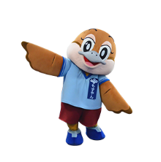
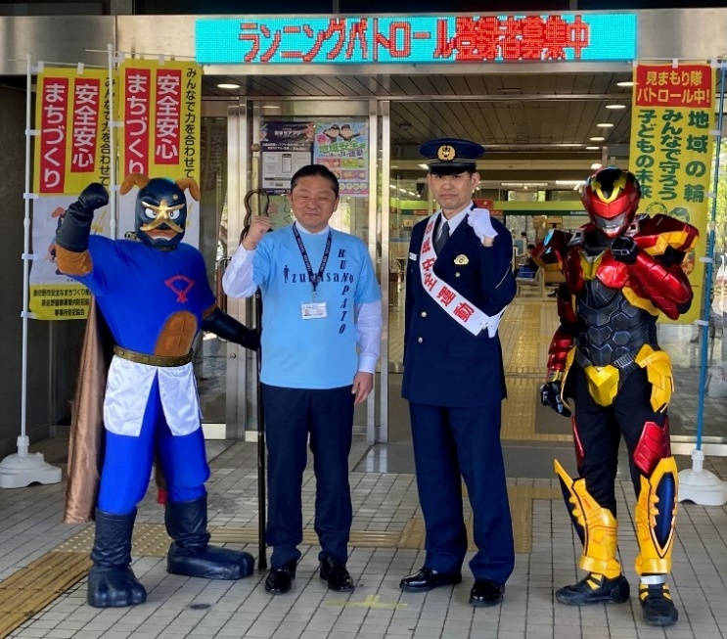
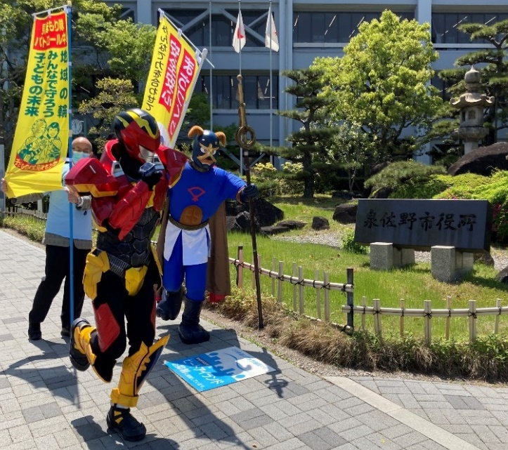
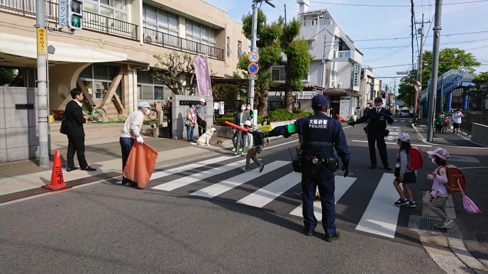
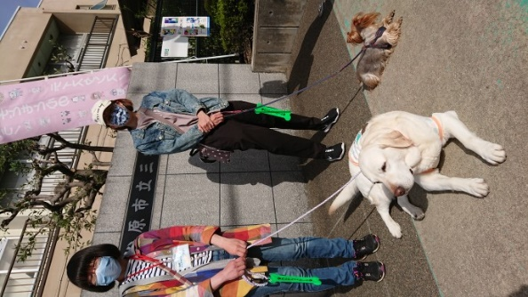
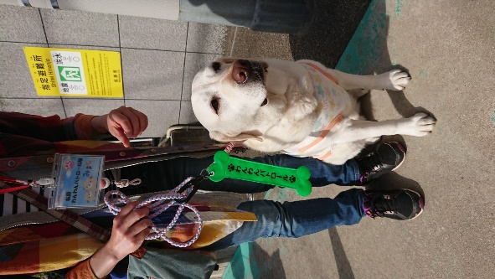
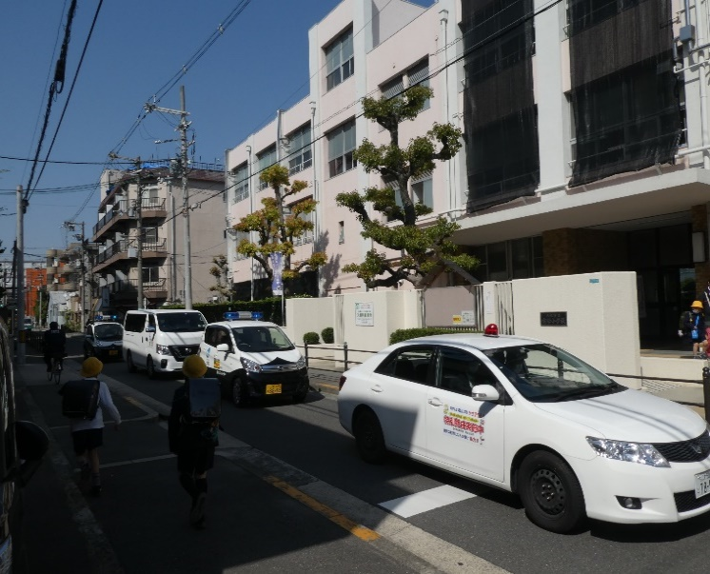
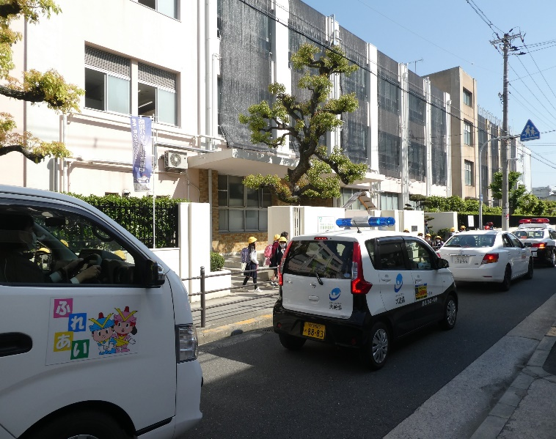
大阪府 青少年・地域安全室 治安対策課 発行
治安対策ニュース
第３４号 (令和３年５月発行) 発行：年３回
大阪府内の防犯活動を紹介！
大阪府内では、様々な団体が地域の安全活動に取り組んでいます。
コロナ禍で活動が制限されている部分もありますが、「犬の散歩」や「ジョギング」をしながら、子ども見守り活動等をする「ながら見守り」活動やコロナ禍における新しいスタイルの防犯活動等いろいろな方法で防犯活動が行われています。
今回は、大阪府内で行われた防犯活動の一部を紹介します。
泉佐野市の活動
泉佐野市では、昨年ランニングパトロール事業が発足しました。
ランニングパトロール事業とは、市内で活動するランナーに市指定のランニングウェアを着用してもらい、地域の見守り、声掛け運動を交えながらのランニング等を行って、犯罪の抑止、防犯ボランティアの普及と活性化を図ると共に、市民の健康増進を目的とした取り組みです。
当日は泉佐野市長、泉佐野警察署長、MAMORU（全国読売防犯協力会の講師を務めるヒーロー）、一生犬鳴！イヌナキン！（泉佐野市公式キャラクター）と共にPRフォトセッションを行いました。
松原市の活動
松原市では、わんわんパトロール隊、松原警察、見守り隊と連携して、市内１５校区で早朝の見守り活動を実施しました。
松原市のわんわんパトロール隊は約８０名所属しており、日頃より登下校時を含んだ時間に愛犬と散歩しながら地域のパトロールを行っています。
写真は松原市立三宅小学校で「パピコ（中央写真左）」と「バンナ（中央写真右）」隊員達と活動した様子です。
ワンちゃん達は子供達や先生達にも大人気でした。
東成区の活動
大阪市東成区では、大阪市立宝栄小学校で大阪府警察本部と東成警察、東成区役所と合同で下校時にメロディふれあいパトロールを行いました。
メロディふれあいパトロールとは、府警本部のコロナ禍における新しい防犯活動の取り組みです。
当日は府警マスコット「フーくん」「ケイちゃん」の音声をメロディにのせて、ふれあい号とパトカー、青パト等と共に校区内のパトロールを行いました。

Slide 2




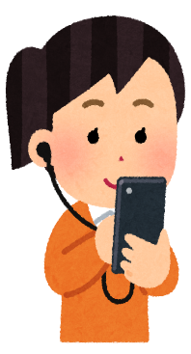


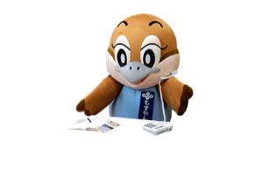
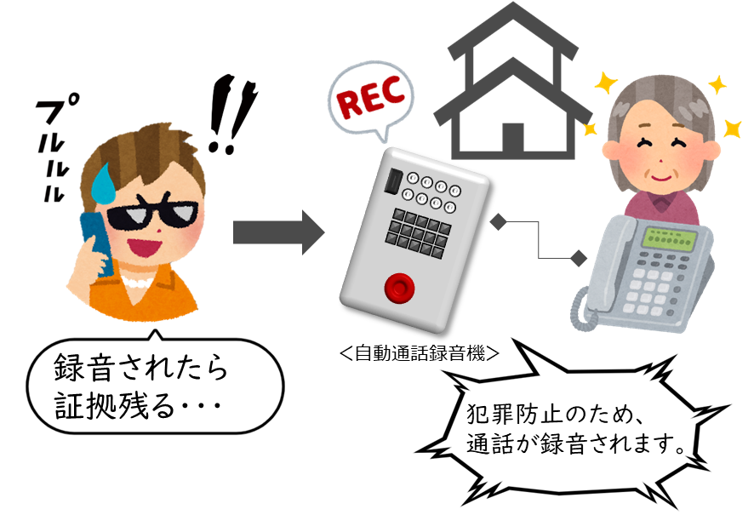
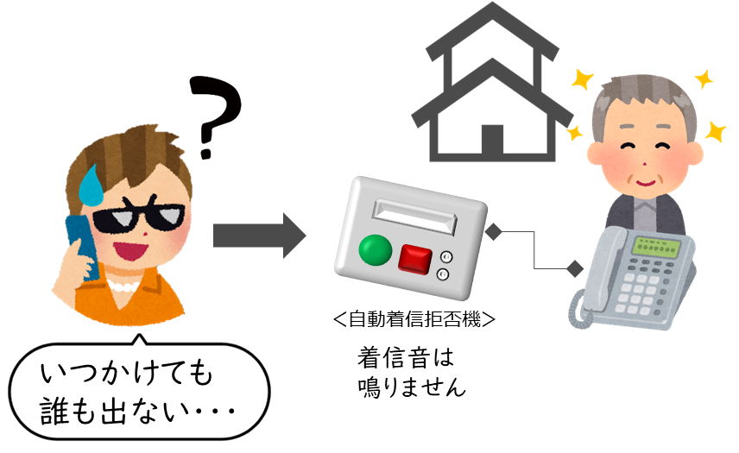
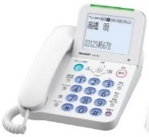

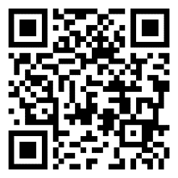

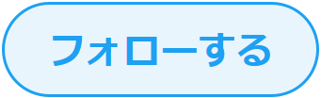

ながら歩きは危険
ながらスマホが狙われている
スマホを
見ながら
スマホで音楽を聴きながら
スマホで話しながら
街頭で、ながらスマホをする女性を狙った犯罪が発生しています。ながらスマホは、周囲への注意が散漫になり犯罪に遭う危険性が高まる等、非常に危険ですので、絶対にやめましょう。
特殊詐欺被害防止緊急対策事業
大阪府では、下記特殊詐欺対策機器普及のため、府内市町村を対象に補助事業を実施しています。
お住まいの市町村で対策機器貸出事業を実施している場合は、是非ご活用をお願いします。
➀自動通話録音機
相手に電話内容を録音する旨を告げて警告し、通話を録音します。
➁自動着信拒否機
警察等から提供された迷惑電話番号からの着信を自動で拒否します。
➂防犯機能付き電話機
左記➀及び➁両方の機能を
有する電話機
問合先：大阪府 青少年・地域安全室 治安対策課 直通：０６－６９４４－６５１２
Twitterでも掲載しています！
【公式】大阪府治安対策課
@osaka_chiantai

